Slide 1
第四阶段 经典算法专题 第一课-排序

Slide 2
什么是算法(ALGORITHEM)?
计算机解决问题的方法
方法 -> 固定套路

Slide 3
排序算法：人类研究最多的一大类算法
排序算法为什么重要？
应用价值： 无处不在（举例：搜索引擎）
上限高
下限低
学习价值
最简单的一类算法 快速入门算法思想
上百种排序 有无尽的学问

Slide 4
学好了排序， 就学好了算法的思想
本阶段学习策略： 先学算法思想，再学算法应用
难
易

Slide 5
一道排序题
5，4，1，2，3
写程序，从小到大排列这些数？
大胆说说你的思路吧！

Slide 6
一道排序题
5，4，1，2，3
写程序，从小到大排列这些数？ 最“老实质朴”的算法思路：
准备两个数组
重复n次： step1: 在原数组中找最小值（多次运算）
Step2： 把最小的从原数组删掉（1次操作） Step3： 把最小的加入到新的数组（1次操作）

Slide 7
上面的算法低效在哪里？
如何改进他

Slide 8
在一个数组里就可以搞定！
冒泡排序法

Slide 9
算法：冒泡排序
观察10遍，说一说冒泡排序法是如何工作的
你看明白了吗
在一个数组中大的数组
像水泡一样咕嘟咕嘟往后冒

Slide 10
算法：冒泡排序
冒泡排序的基本思想是：从第一个数开始，依次不断比较相邻的两个元素，如果他们的顺序错误,就把他们交换过来，直到没有元素再需要交换，也就是说该数列已经排序完成。
本质上都是通过数组中的比较和交换位置来实现

Slide 11
一道排序题
5，4，1，2，3
写程序，从小到大排列这些数？
我们用冒泡排序法来分析

Slide 12
冒泡排序：从大到小排列
第2轮
4
5
8
3
1
第1轮
4
3
5
8
1
5
4
8
3
1
4
3
5
8
1
5
8
4
3
1
4
5
3
8
1
第2轮最小值为3
第3轮
5
8
4
3
1
4
5
8
3
1
最后1位为最小值
8
5
4
3
1
8
5
4
3
1
第3轮最小值为4
第4轮
第1轮，比4次 如果顺序错误就交换
第2轮，比3次 如果顺序错误就交换 第3轮，比2次 如果顺序错误就交换 第4轮 比1次 如果顺序错误就交换
第4轮最小值为5

Slide 13
两层循环结构 轮数就是外层循环（n-1次）： 每一轮的比较在内层循环（每轮少一次）： 判断是否顺序正确（if）： 进行交换(swap)：

Slide 14
算法公式
for(i=1;i<n;i++) //冒泡排序，一定进行n-1轮
for(j=1;j<=n-i;j++) //每一轮，比之前那一轮少一次，也就是n-i次
if(a[j]<a[j+1]) //冒泡排序，需要不断比较相邻的连个数， 如果本身的顺序和想要的不一致 swap(a[j], a[j+1]); //交换

Slide 15
你来尝试写出“从小到大”的公式

Slide 16
成绩排序(冒泡排序)
输入10个学生的成绩，并将10个学生的成绩按由大到小的顺序排列。
【输入格式】
10个整数表示10个学生的成绩(整数之间使用空格隔开)。
【输出格式】
按由大到小的顺序排列10个成绩。
【输入样例】
20 30 40 50 60 70 80 90 91 95
【输出样例】
95 91 90 80 70 60 50 40 30 20

Slide 17
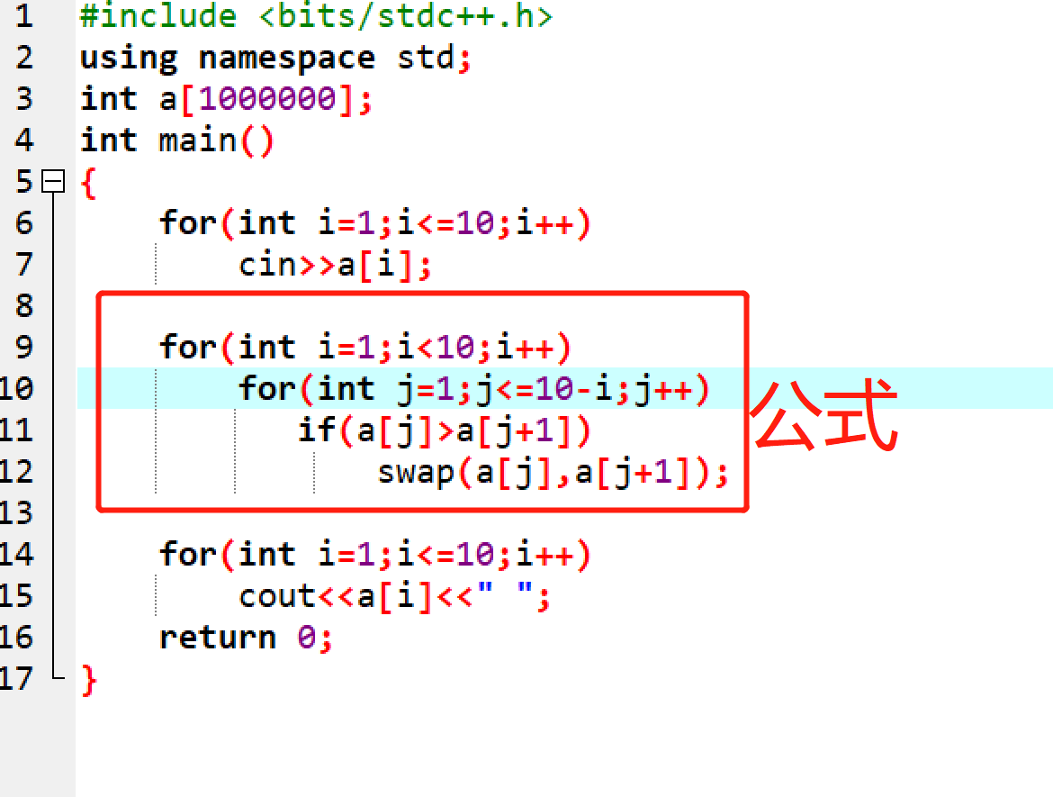
直接套用算法公式

Slide 18
站队(冒泡排序)
【问题描述】
给出 n 个同学的身高，请根据他们的身高升序排列并输出排序结果。
【输入格式】
第一行 1 个正整数 n，表示有 n 个同学的身高，2<n≤100。
第二行包含 n 个正整数，之间用一个空格隔开，表示 n 个同学的身高。每个同学的身高都在 150~200 厘米之间。
【输出格式】
一行 n 个正整数，之间用一个空格隔开，表示 n 个同学根据身高升序排列的结果。
【输入样例】
7
180 170 176 160 155 150 160
【输出样例】
150 155 160 160 170 176 180

Slide 19
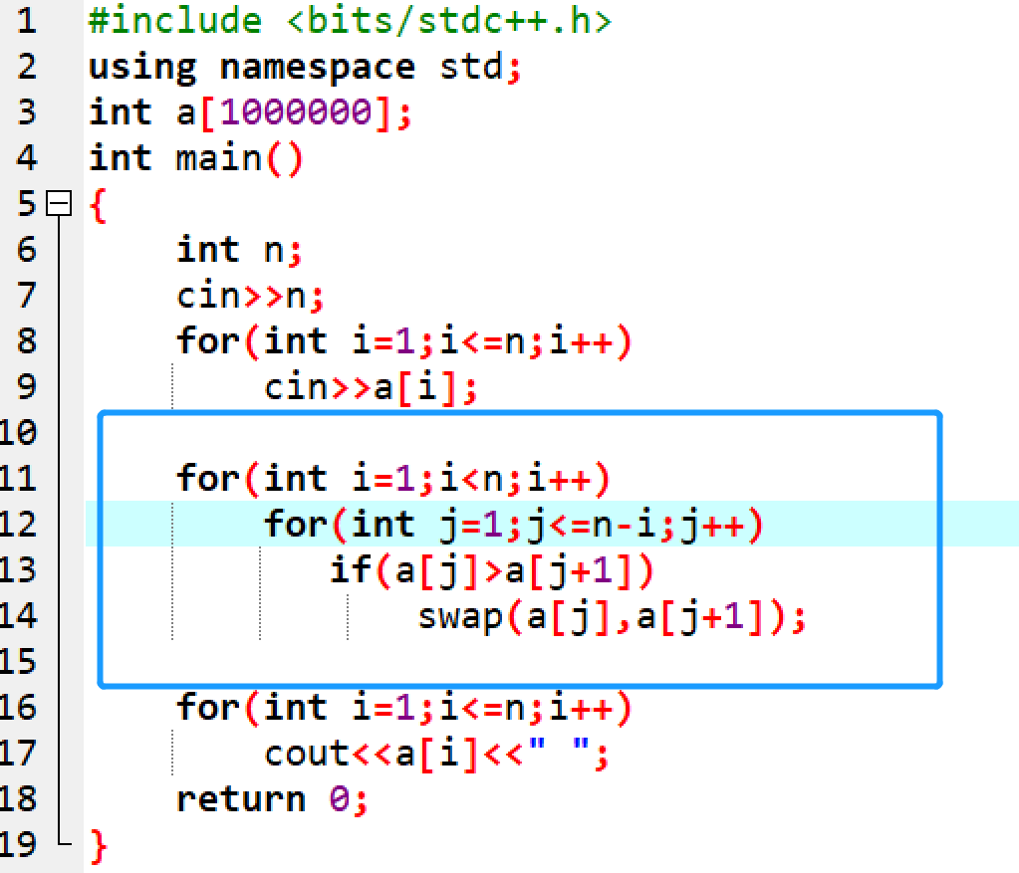
直接套用算法公式

Slide 20
感受到了吗！
虽然算法思想比较难
但算法应用如此简单！

Slide 21
作为大聪明的你，是不是想， 背下来公式就可以了？

Slide 22
车厢重组（信奥赛真题）
在一个旧式的火车站旁边有一座桥，其桥面可以绕河中心的桥墩水平旋转。一个车站的职工发现桥的长度最多能容纳两节车厢，如果将桥旋转180度，则可以把相邻两节车厢的位置交换，用这种方法可以重新排列车厢的顺序。于是他就负责用这座桥将进站的车厢按车厢号从小到大排列。他退休后，火车站决定将这一工作自动化，其中一项重要的工作是编一个程序，输入初始的车厢顺序，计算最少用多少步就能将车厢排序。
【输入格式】
第一行是车厢总数N(≤10000)。
第二行是N个不同的数表示初始的车厢顺序。
【输出格式】
一个整数，最少的旋转次数。
【输入】
4
4 3 2 1
【输出】
6

Slide 23
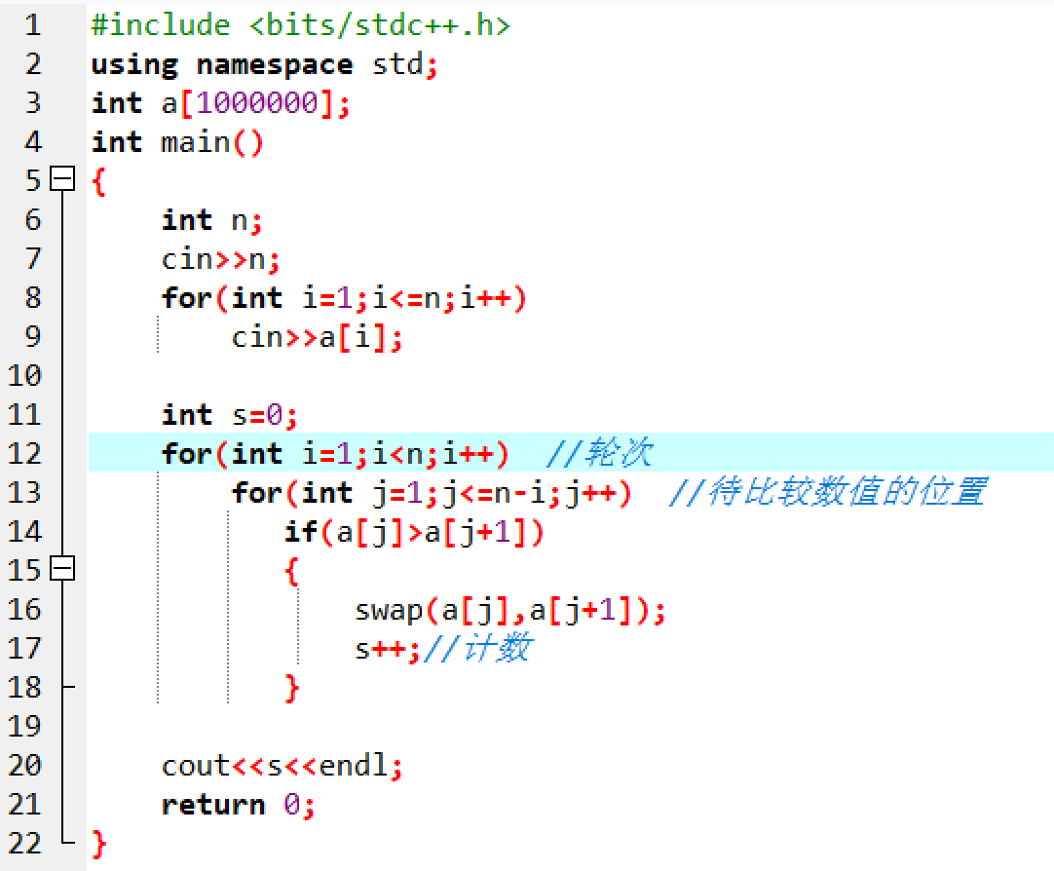

Slide 24
感受到了吗！
只有真正理解算法思想
才能解决更复杂的引用问题

Slide 25
缺失数字
给定一个包含 0, 1, 2, ..., n 中 n 个数的序列，找出 0 .. n 中没有出现在序列中的那个数。
输入
第一行一个正整数n（n<=10000），第二行n个整数
输出
一个整数即缺失的那个整数
样例输入
9
9 6 4 2 3 5 7 0 1
样例输出
8

Slide 26
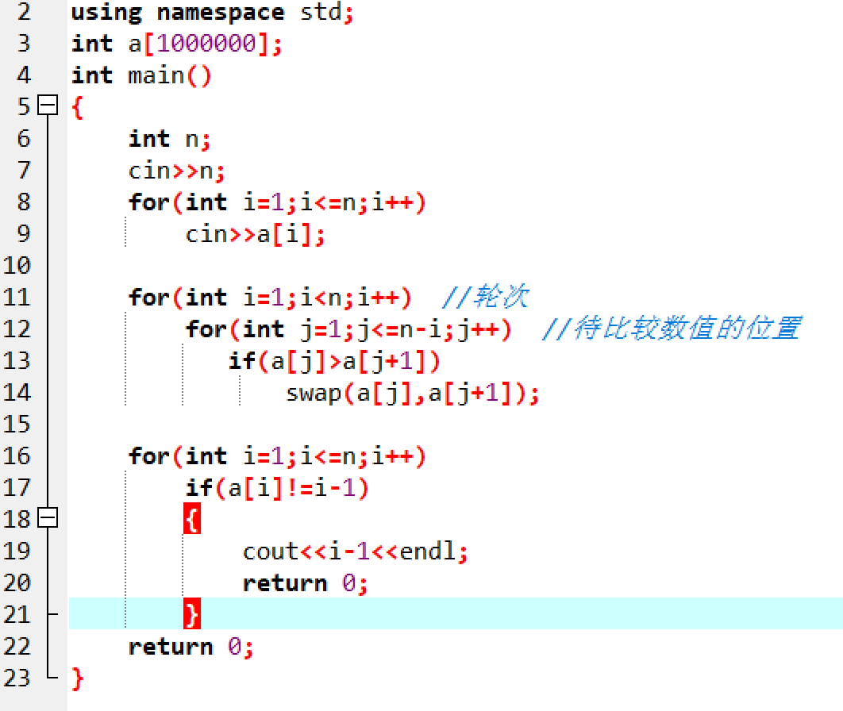

Slide 27
很多复杂的问题， 其实是用到了排序作为步骤 然后就简单了!

Slide 28
作业题
程序写多少都可以交，起码排序能写出来吧 不会的地方用注释注明

Slide 29
求中位数
对于n个数把他们高低排序后，正中间的就是这n个数的中位数。如果正中间的数有两个，则取这两个数的平均值作为中位数。
输入n个数(1<=n<=100000)，求这n个数的中位数。
输入
第一行，整数的个数n(1<=n<=100000)。
第二行，用空格隔开的n个整数。
输出
一行，这n个数的中位数(保留两位小数)。
样例输入1
4
3 1 8 6
样例输出1
4.50
样例输入2
5
3 1 2 5 4
样例输出2
3.00

Slide 30
歌手评分
【问题描述】
在歌星大奖赛中，有10个评委为参赛的选手打分，分数为1~100分。选手最后得分为：去掉一个最高分和一个最低分后其余8个分数的平均值。请编写一个程序实现。
【输入】
90 91 93 94 90 99 97 92 91 95
【输出】
92.875
Notes:
四舍五入保留小数点的方法讲解

Slide 31
挑战题（量力而行）

Slide 32
医院采样
医院采样了某临床病例治疗期间的白细胞数量样本n份，用于分析某种新抗生素对该病例的治疗效果。为了降低分析误差，要先从这n份样本中去除一个数值最大的样本和一个数值最小的样本，然后将剩余n-2个有效样本的平均值作为分析指标。同时，为了观察该抗生素的疗效是否稳定，还要给出该平均值的误差，即所有有效样本（即不包括已扣除的两个样本）与该平均值之差的绝对值的最大值。现在请你编写程序，根据提供的n个样本值，计算出该病例的平均白细胞数量和对应的误差。
输入:
输入的第一行是一个正整数n（2 <n<= 300），表明共有n个样本。
以下共有n行，每行为一个浮点数，为对应的白细胞数量，其单位为10^9/L。数与数之间以一个空格分开。
输出:
输出为两个浮点数，中间以一个空格分开。分别为平均白细胞数量和对应的误差，单位也是10⁹/L。计算结果需保留到小数点后2位。
样例输入: 5
12.0
13.0
11.0
9.0
10.0
样例输出:
11.00 1.00

